Slide 1

DỰ ÁN THI TRẮC NGHIỆM
CYBERLEARN.VN

Slide 2
ĐỀ BÀI THI TRẮC NGHIỆM
Các đối tượng trong dự án:
Danh sách môn học: danh sách liên kết(MAMH, TENMH).
Danh sách Lớp: danh sách tuyến tính(MALOP, TENLOP, con trỏ); con trỏ sẻ trỏ đến danh sách sinh viên thuộc lớp đó.
Danh sách sinh viên: danh sách liên kết đơn(MASV, HO, TEN, PHAI, password, con trỏ): con trỏ sẽ trỏ đến điểm cac môn đã thi trắc nghiệm.
Danh sách điểm thi( Danh sách liên kết đơn ) (Mamh, Diem)
Dạnh sách Câu hỏi thi(cây nhị phân tìm kiếm cân bằng với key = Id) (Id, mã MH, Nội dung) , A, B, C, D, Đáp án); trong đó A, B, C, D là 4 lựa chọn tương ứng với nội dung câu hỏi.

Slide 3
Chương trình có các chức năng sau:
Đăng nhập dựa vào mã sinh viên, password. Nếu tài khoản đăng nhập là GV , pass là GV thì sẽ có toàn quyền
Nhập lớp
In ds lớp.
Nhập sinh viên của lớp
Nhập môn học
Nhập câu hỏi thi(Id là số ngẫu nhiên do chương trình tự tạo)
Thi trắc nghiệm(trước khi thi hỏi ) người thi môn thi, số câu hỏi thi, số phút thi - sau đó lấy ngẫu ngiên các câu hỏi trong dan sách câu hỏi thi của môn
In chi tiết các câu hỏi đã thi 1 môn học của 1 sinh viên
In bảng điểm thi trắc nghiệm môn học của 1 lớp(nếu có sinh viên chưa ti thì ghi " Chưa thi")
Lưu ý: Chương trình cho phép lưu các danh sách vào file: kiểm tra các điều kiện làm dữ liệu bị sai. Sinh viên có thể tự thiết kế thêm danh sách để đáp ứng yêu cầu của đề tài .

Slide 4

Hướng dẫn giải
Dự án này các bạn cần nắm vững các cấu trúc dữ liệu : Mảng, Danh sách liên kết đơn, Cây nhị phân, …
Các bạn có thể viết class Generic (như các bài tập đã làm trong khóa học) của Danh sách liên kết, Cây nhị phân,… giúp code ngắn gọn hơn
Dự án này các bạn cần phân chia package sao cho thuận tiện code, cần viết hoặc tìm code có thể nhìn vào package để biết đoạn code đó nằm đâu

Slide 5
Chia package trong dự án
Gợi ý chia package:
Chúng ta sẽ chia các (bạn nào học Web thì đã quá quen rồi)
Package (Các bạn có thể thay thế tiền tố com.cybersoft bên dưới tùy thích)
com.cybersoft.main : Chứa class main, class TruongHoc
com.cybersoft.model.entity : Chứa các đối tượng Môn học, Lớp, Sinh viên, Câu hỏi, Điểm thi
com.cybersoft.model.dto : Chứa các đối tượng vận chuyển dữ liệu, các bạn có thể tùy ý tạo đối tượng mà các bạn cần khi code
Ví dụ: Khi đăng nhập chỉ cần 2 thông tin username, pass. Chúng ta không cần phải khai báo cả 1 đối tượng Sinh Viên hoặc tạo 2 biến username, pass để lưu thông tin
Ta tạo 1 dto class chẳng hạn UserLoginDto có 2 thuộc tính username, pass
com.cybersoft.node : Chứa các cài đặt Danh sách môn, danh sách lớp, danh sách sinh viên, danh sách câu hỏi, danh sách điểm thi bằng DSLK hoặc Cây nhị phân tìm kiếm
com.cybersoft.node.generic: Chứa các class generic cần thiết. Ta thấy dự án có các danh sách điểm thi, danh sách sinh viên, danh sách môn học đều cài đặt bằng DSLK. Ta có thể viết 1 class Generic DSLK có các hàm cơ bản

Slide 6
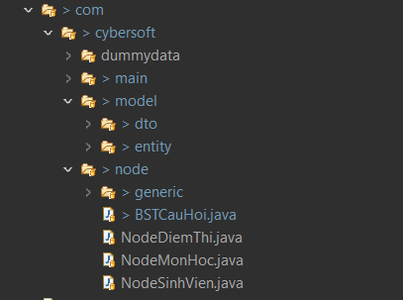

Slide 7
Hướng dẫn các chức năng dự án
Chức năng đăng nhập.
Kiểm tra xem user đó có phải là giáo viên hay không. Nếu phải thì hiện các chức năng mà giáo viên có thể sử dụng( hầu hết các chức năng giáo viên đều có thể sử dụng).
Nếu không không phải là user giáo viên thì ta cần duyệt đến từng sinh viên trong danh sách lớp (Danh sách lớp -> Lớp -> Danh sách sinh viên -> Sinh viên).
Hoặc ta sẽ khai báo một danh sách chứa toàn bộ sinh viên tạm gọi là danh sách sinh viên toàn trường ( mỗi lần thêm sinh viên vào 1 lớp thì cũng thêm vào danh sách sinh viên toàn trường này)
Sau đó kiểm tra mã sinh viên và password, nếu đăng nhập thành công thì hiện các chức năng mà sinh viên sử dụng( thi và xem lịch sử thi).

Slide 8
Hướng dẫn các chức năng dự án
Chức năng nhập lớp.
Nhập các thông tin của lớp
Lưu ý: Cần bắt trường hợp người dùng để trống, kiểm tra lớp đang nhập đã tồn tại chưa

Slide 9
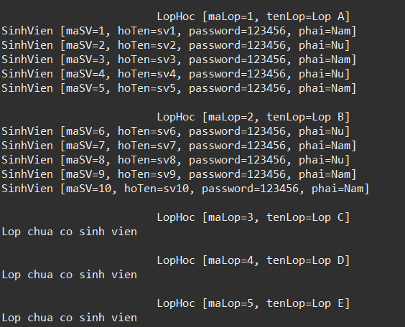
Hướng dẫn các chức năng dự án
Chức năng in danh sách lớp.
Duyệt từng lớp trong danh sách lớp. Sau đó từ lớp ta sẽ lấy danh sách sinh viên và in tất cả các sinh viên thuộc lớp đó ra màn hình.

Slide 10
Hướng dẫn các chức năng dự án
Chức năng nhập sinh viên của lớp.
Nhập mã lớp
Nhập từng sinh viên
Sau khi nhập xong thì thêm sinh viên cho lớp đó
Lưu ý: Các bạn nên bắt lỗi các trường hợp người dùng nhập sai như nhập mã lớp chưa tồn tại. Khi thêm sinh viên vào lớp ta cũng thêm sinh viên này vào danh sách sinh viên toàn trường (nếu có tạo danh sách sinh viên toàn trường)

Slide 11
Hướng dẫn các chức năng dự án
Chức năng nhập môn học
Nhập thông tin môn học
Tạo 1 node chứa thông tin môn học trên
Thêm node vào danh sách liên kết
Lưu ý: Cần kiểm tra môn học đã tồn tại hay chưa

Slide 12
Hướng dẫn các chức năng dự án
Nhập câu hỏi thi(Id là số ngẫu nhiên do chương trình tự tạo)
Nhập vào thông tin câu hỏi.
Tạo node có thông tin câu hỏi trên
Thêm câu hỏi vào danh sách câu hỏi (cây nhị phân tìm kiếm)
Lưu ý: Id bảo đảm không được trùng với các câu hỏi đã có

Slide 13
Hướng dẫn các chức năng dự án
Chức năng thi Trắc nghiệm
Nhập vào tên môn học muốn thi.
Để đơn giản thì ta tạo thêm một danh sách id câu hỏi thi theo môn (danh sách id câu hỏi nằm trong class Môn Học luôn nhé)
Duyệt sanh sách môn học để lấy mã môn học, danh sách id câu hỏi của môn thi.
Ta tiến hành duyệt cây nhị phân với key là id câu hỏi để lấy ra danh sách các câu hỏi thi.
Lấy ra ngẫu nhiên các câu hỏi thi trong danh sách trên (Bước này ta cần lưu lại các câu hỏi thi của sinh viên để thực hiện chức năng kế tiếp. Tên file = mã sinh viên + id hoặc tên môn học)
In các câu hỏi ra màn hình :
Có thể in 1 loạt các câu hỏi rồi bắt người dùng nhập đáp án liên tiếp (ví dụ : AABCAD)
Hoặc in ra từng câu hỏi và nhập đáp án từng câu
Chấm điểm đáp án để tính điểm sinh viên
Cập nhật điểm vào danh sách điểm của sinh viên đó

Slide 14
Hướng dẫn các chức năng dự án
Chức năng in chi tiết các câu hỏi đã thi 1 môn học của 1 sinh viên
Ở trên ta đã lưu lại các câu hỏi đã thi ,giờ chỉ cần tìm file đó và hiển thị lên.
Cần kiểm tra nếu file không tồn tại tức là sinh viên đó chưa thi thì in ra thông báo “Chua Thi” ra console là được

Slide 15
Hướng dẫn các chức năng dự án
Chức năng in bảng điểm thi trắc nghiệm môn học của 1 lớp.
Nhập vào mã lớp, tên môn học.
Từ mã lớp -> có danh sách sinh viên của lớp
Từ tên môn học -> mã môn học
Duyệt từng sinh viên để lấy ra danh sách điểm thi -> duyệt danh sách điểm thi này để lấy ra điểm của môn học qua mã môn học, nếu không tìm thấy điểm thì in ra thông báo “Chua thi”

Slide 16
Thank You

